Slide 1

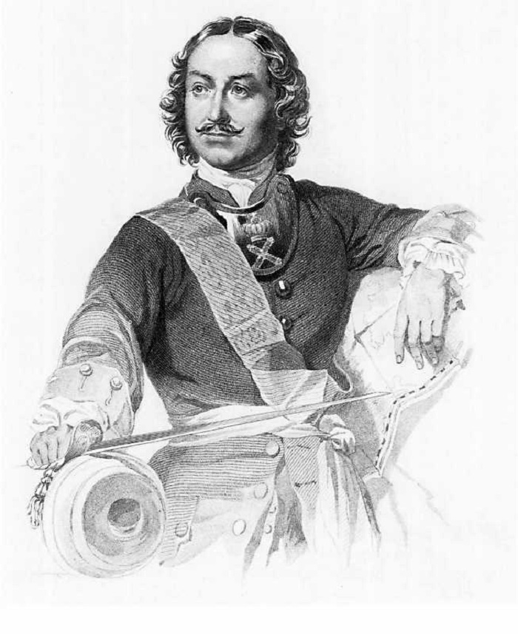
Карелия при Петре I
К 350-летию со дня рождения
Петра Первого
Презентацию подготовила библиограф Беломорской ЦБС
Миляева Татьяна Владимировна

Slide 2
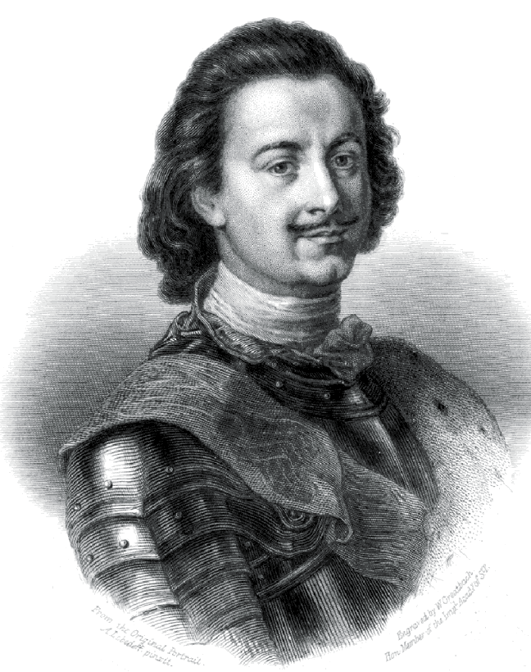
В истории любой страны есть личности, которые являются фигурами не только национального, но и мирового масштаба.
В России такой личность стал Петр I, названный Великим.
Российский самодержец осуществил коренные реформы государственного аппарата, учредив Сенат и коллегии, провел административную реформу, в соответствии с которой были образованы губернии. В 1703 году на островах дельты Невы был образован Санкт-Петербург.
В результате активной внешней политики Петра Великого Россия вошла в ряд наиболее могущественных государств того времени.
Также при Петре I были проведены важнейшие реформы в области культуры, науки и образования.

Slide 3
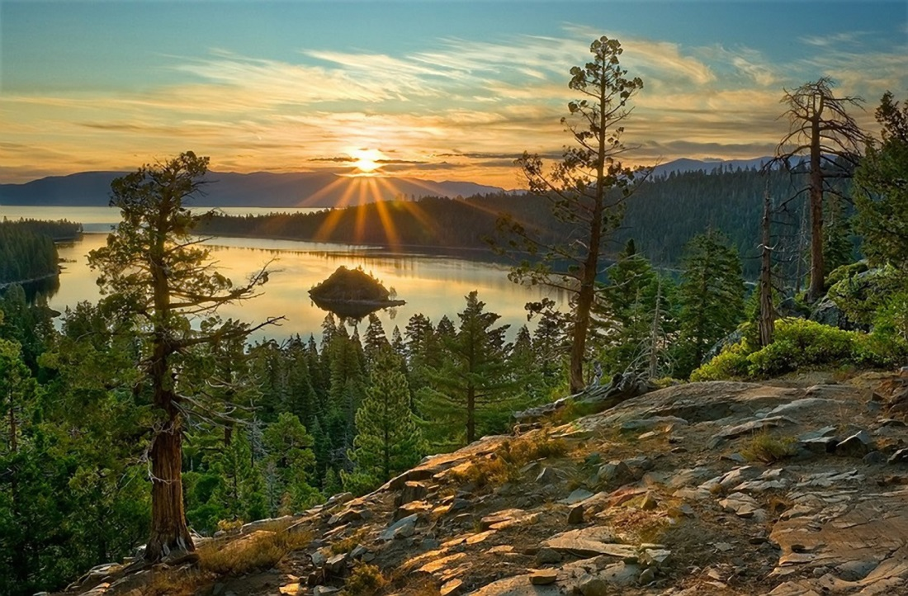
В истории Карелии также немало страниц, связанных с его именем. Петровскую эпоху нельзя представить себе без Петровских заводов и Олонецкой верфи, Осударевой дороги и Марциальных вод.

Slide 4
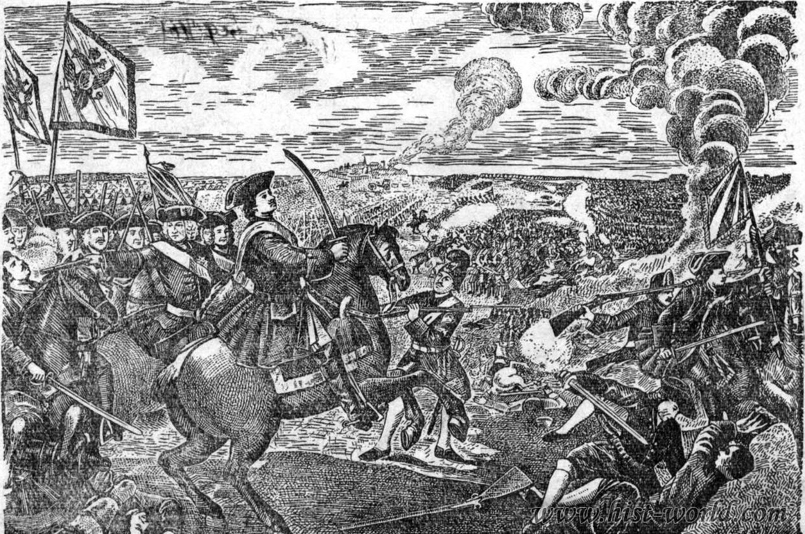
Начало Северной войны в 1700 году, потребность в артиллерии, потеря значительной части пушек в битве при Нарве подтолкнула Петра I к решению о начале производства вооружения в непосредственной близости к театру военных действий.

Slide 5
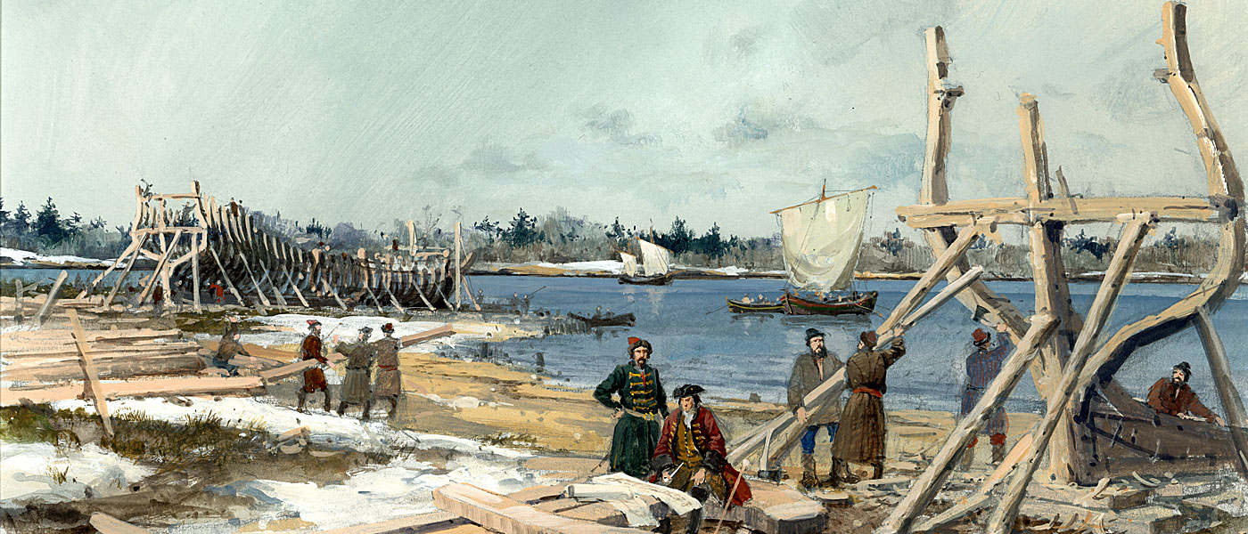
Олонецкая верфь
У Петра I возник замысел создать судостроительную верфь на одной из рек, впадающих в Ладожское озеро.
Зимой 1702 года началась постройка верфи на реке Сясь, впадающей в Ладожское озеро. Здесь были заложены первые боевые корабли – шесть 18-ти пушечных парусных фрегатов и 9 вспомогательных судов.
Но осенью 1702 года царь принял решение, что главная верфь будет не на Сяси, а на берегу другой впадающей в Ладогу реки – Свири.

Slide 6

В августе 1703 года в присутствии царя был спущен на воду первый фрегат Олонецкой верфи – 28-пушечный «Штандарт». Это был первый фрегат Балтийского флота. Петр сам повел его к Балтике, пересек Ладожское озеро, прошел Невой и в октябре прибыл в Петербург.
Некоторые из построенных здесь судов участвовали в плавании ученых экспедиций к южному и северному полюсам под начальством Беллинсгаузена и Васильева.

Slide 7
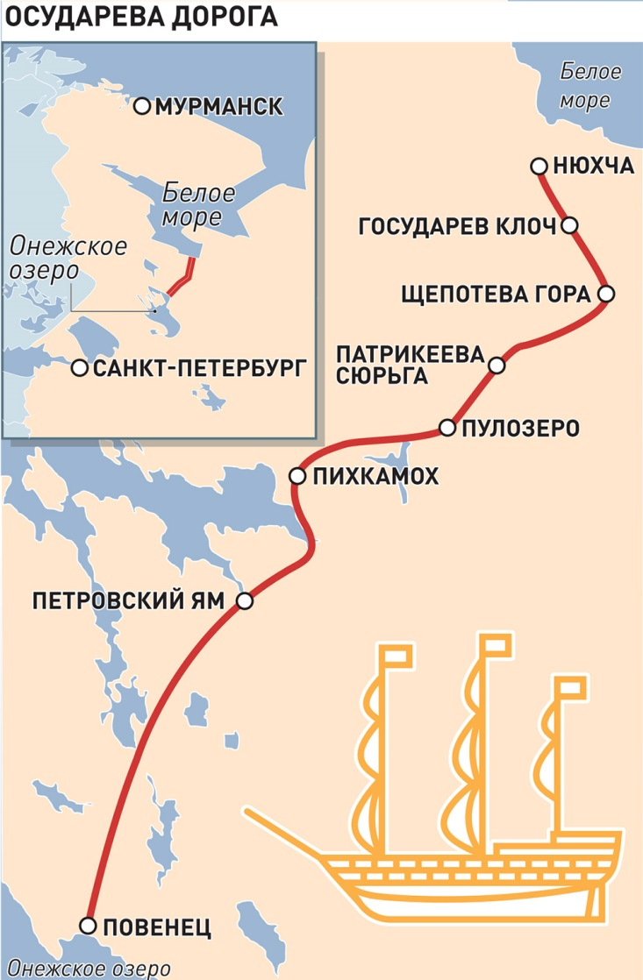
«Осударева дорога»
8 июня 1702 года урядникам Преображенского полка М. Щепотеву и И. Муханову в обстановке строжайшей секретности был дан «наказ провести зондирование местности для возможной трассе от Городка к Олонцу» "жилыми ли местами иль лесами пойдет дорога", «возможно ли тою дорогою без росчистки проехать конными с телегами, и не будет ли где на переправах через реки и болота какие остановки за мостами».

Slide 8
Строительство велось с двух направлений навстречу друг другу. Северный участок 94 версты шел от новопостроенной пристани у мыса Вардегоры (ныне Вардия), далее на Нюхчу – старинное поморское село, вдоль Нюхчи до Ветреной горы (по всей видимости отроги Ветреного пояса, сейчас Щепотева гора), далее гатью до Пулозера, возведение мостов через реку Илеменза (Воронья) и Илоза (Сума), мосты через реки Кукша-Мокса и Нела, рубка просеки до деревни Вожмосалма (ныне затоплена Выгозером, остались одноименные острова). Южный начинался от Повенца, шел строго на север вдоль современного русла Беломорско-Балтийского канала через Волозеро, Маткозеро, Телекино, потом поворачивал на низовья Выга (Петровский ям) – 80 верст.

Slide 9
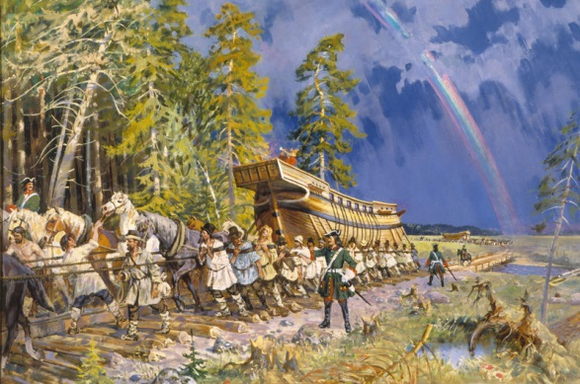
Царь Петр Первый в 1702 году совершил беспрецедентную по тем временам операцию по переброске четырехтысячного войска из Архангельска через территорию современной Карелии к истокам Невы. Этот дерзкий марш-бросок позволил ему взять штурмом крепость Нотебург (ныне Шлиссельбург), открыть путь к Балтийскому морю и через год основать в устье Невы новую столицу – Санкт-Петербург.

Slide 10
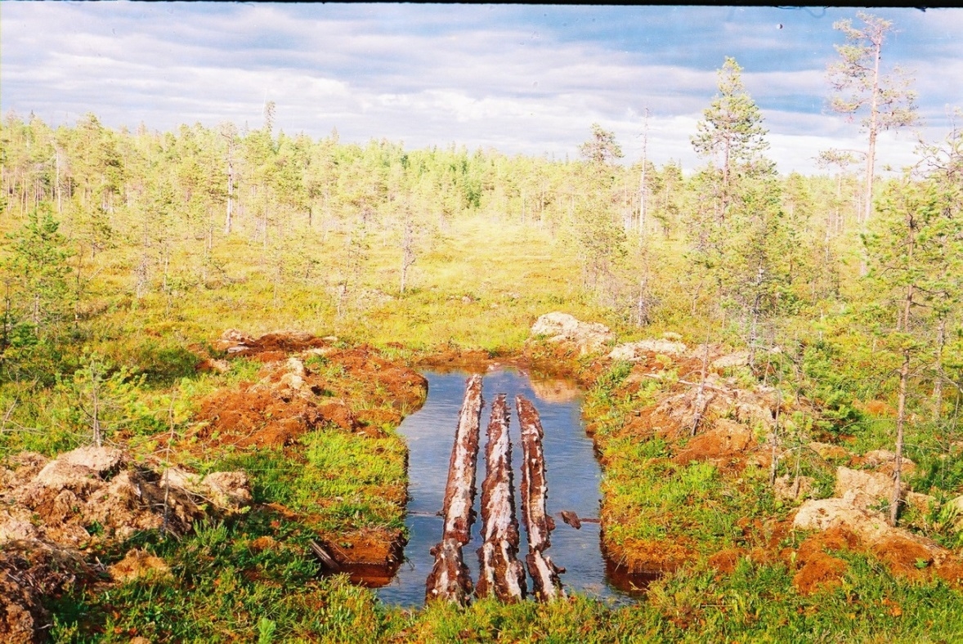
Некоторое время дорога использовалась для кратчайшего сообщения Поморья с северо-западными районами страны, перевозки грузов и товаров. Но постепенно центром торговли и промышленности стал Санкт-Петербург, и она утратила свое значение.
В XIX веке дорога была заброшена. В 1933 году по местам бывшей Осударевой дороги прошла трасса Беломорско-Балтийского канала.

Slide 11
Военные успехи в Северной войне давались нелегкой ценой. Главные усилия царя были направлены на то, чтобы сформировать боеспособную, хорошо вооруженную сухопутную армию и флот, создать заново артиллерию.
На Урале и северо-западе России развернулось строительство «железных заводов», на которых делали пушки, ядра, ружья и другое вооружение, - именно так создавалась металлургическая промышленность.
Один из ее центров усиленно формировался и в Карелии. Олонецкий уезд был расположен близко к театру военных действий. Озера и болота Карелии таили богатые запасы железной и медной руды. Бескрайние леса давали необходимый для плавки руды древесный уголь. Бурные, порожистые реки обеспечивали энергией заводские машины и механизмы.

Slide 12
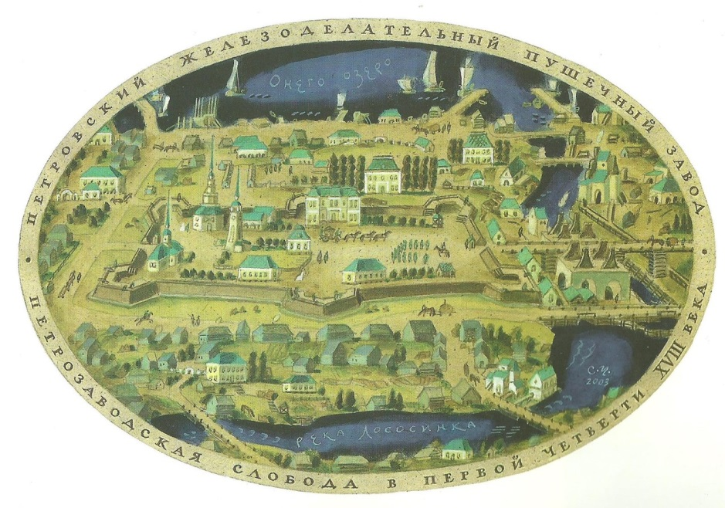
Петровские заводы
Летом 1702 года по указу Петра I в Олонецкий край прибыла экспедиция рудознатцев, которые обнаружили месторождения железной руды близ онежского озера, после чего было избрано устье реки Лососинки как наиболее подходящее место для строительства завода.

Slide 13
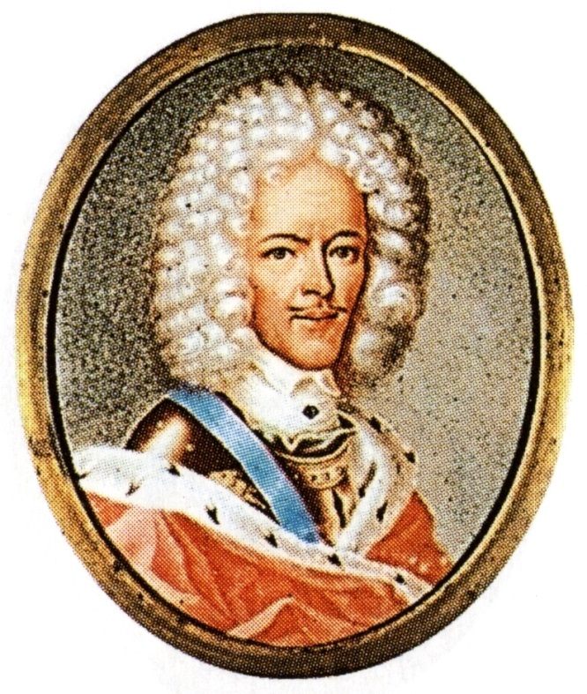
В августе 1703 года сюда приехал Александр Данилович Меншиков, назначенный комендантом недавно завоеванной у шведов крепости Шлиссельбург. Царь поручил ему общее руководство строительством верфи и заводов в Карелии. Меншиков заложил первый камень в основание доменного цеха завода, и строительство началось. Его строителем был московский рудознатец Яков Власов.

Slide 14
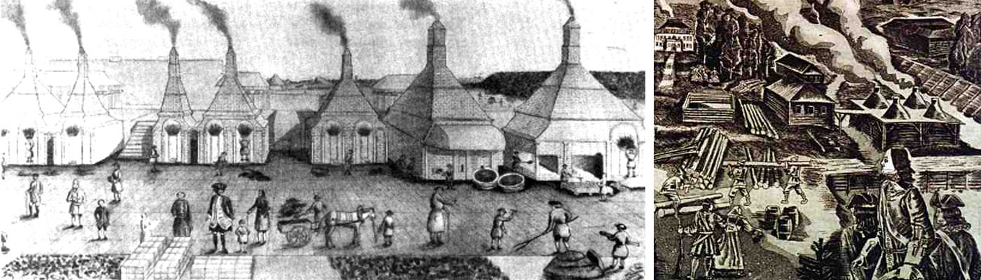
Заводское строительство продолжалось еще два года.
К концу 1705 года на Лососинке были построены две плотины, домны и молотовые, «меховая изба» – мастерская для изготовления мехов.
Завод, построенный в Шуйском погосте, сначала и называли – Шуйским, а потом переименовали в Петровский. Он был самым крупным заводом в те годы в Карелии, поэтому все заводы края называли Петровскими.

Slide 15
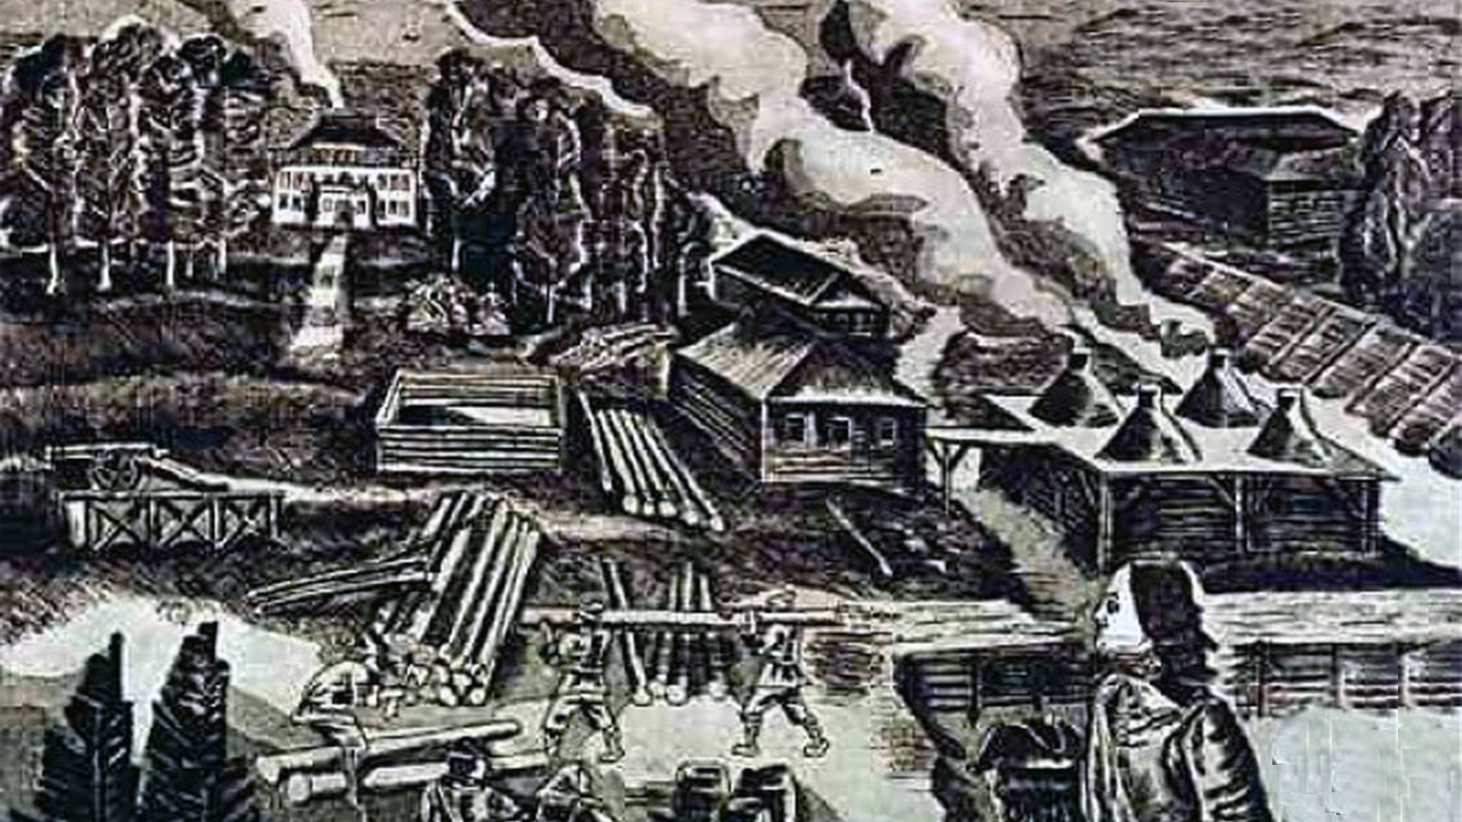
Петровский завод стал не только военным арсеналом, но и школой горнозаводского дела. Предприятие объединяло несколько цехов: доменный, литейный, кузнечный, молотовой, якорный, токарный, сверлильный, проволочный, жестяной, эфесный и столярный. При заводе была химическая лаборатория. На специально оборудованном полигоне проводились испытания орудий на прочность, дальность и меткость стрельбы.

Slide 16
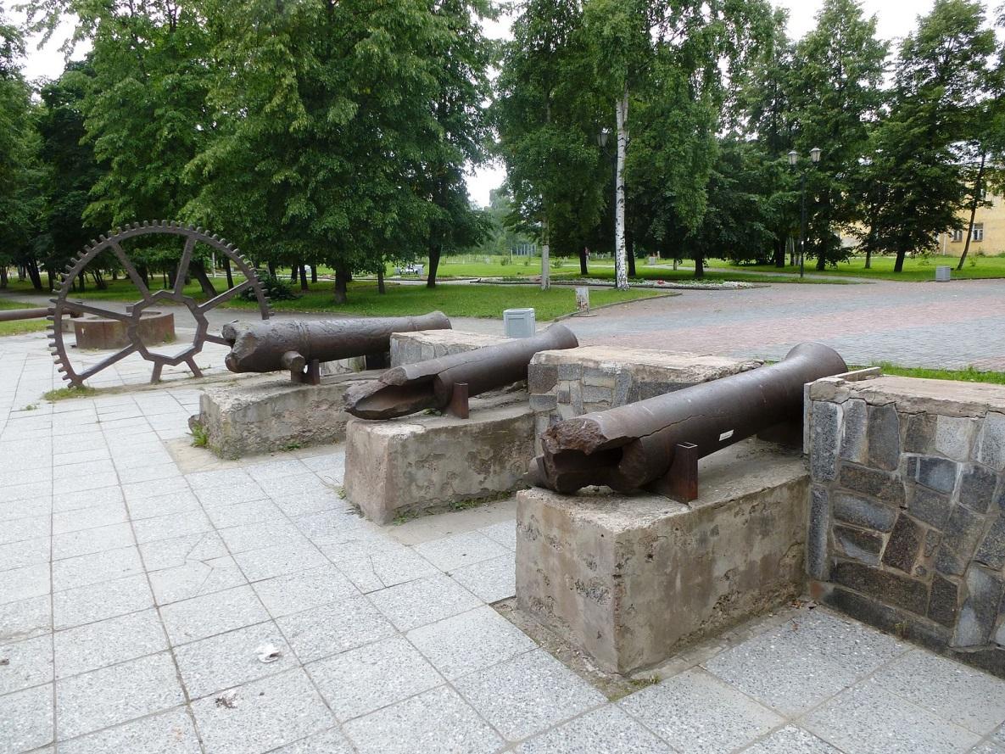
Главными видами производства, освоенного на заводах, было производство артиллерийского, стрелкового и холодного оружия. Карельские пушки громили врага на суше и на море: при Лесной и под Полтавой, под Ригой и Выборгом, при Гангуте и Гренгаме.
Пушки Петровского завода

Slide 17
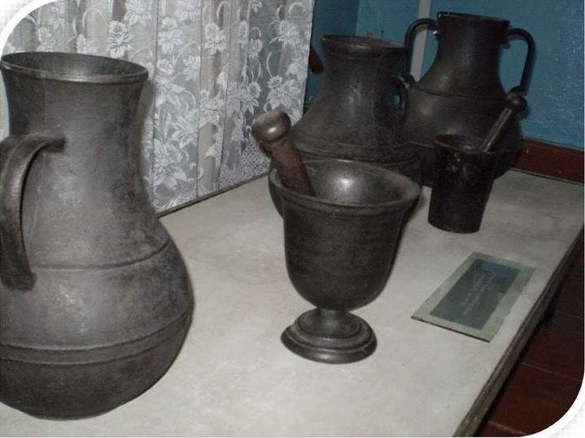
Несмотря на военную обстановку, завод, втягиваясь в товарное производство, выпускал и мирную продукцию: домашнюю металлическую утварь, котлы, лопаты, пилы, подковы, гвозди, сковороды и ступки. К концу северной войны ассортимент мирной продукции расширился, было освоено производство ножей, вилок, циркулей, ножниц и подсвечников. Для строительства новой столицы России – Петербурга на заводе изготавливались трубы для фонтанов Летнего сада и кровельное железо.
Продукция Петровского завода

Slide 18
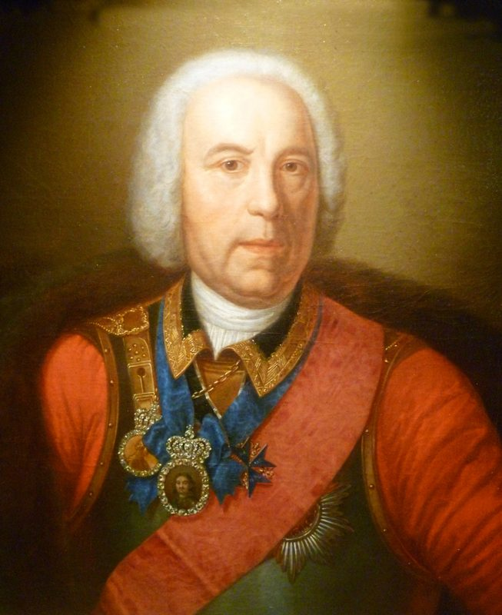
Для управления всеми карельскими предприятиями была учреждена контора Олонецких Петровских заводов. В 1714-1721 года олонецким комендантом и начальником заводов являлся Георг Вильгельм (В России – Вильям Иванович) де Геннин – талантливый инженер и администратор, он прослужил в России более полувека.
Пожалуй, самым важным из того, что сделал Геннин на Олонецких Петровских заводах, было внедрение новой техники и технологий.

Slide 19
В 1716 году в Петровской слободе открылась школа, которая готовила кадры специалистов для петровских заводов и других металлургических предприятий России. Дети обедневших дворян вместе с детьми мастеровых и подсобных рабочих изучали в арифметику, геометрию, рисование, основы инженерного дела, учились у опытных мастеров прямо в заводских цехах.
Геннин заботился не только о подборе кадров мастеровых и подсобных рабочих, но и о том, как их прокормить.
В 1717 году Петр Первый отправил Геннина за границу. Тот возвратился с новыми чертежами, свежими идеями, которые стал быстро воплощать в жизнь.

Slide 20
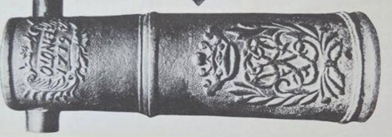
В 1917 году на Петровском заводе впервые побывал сам царь, когда ехал лечиться марциальными водами на первый российский курорт. Он остался доволен заводом. В честь великого гостя Геннин приказал отлить пушку с царским вензелем и надписью «OLONEZ 1719». Она хранится в Военно-историческом музее артиллерии, инженерных войск и войск связи в Санкт-Петербурге.

Slide 21
После победного окончания Северной войны спрос на пушки упал. Производство на Петровском заводе стало сворачиваться. Оружейный цех перевели в Сестрорецк. Там строился новый оружейный завод, и Геннина назначили его начальником. Более 400 мастеровых с Олонецких Петровских заводов он собрал с собой, а часть мастеров уехала на Урал, где развитие казенной промышленности продолжалось. Там запасов железных руд высокого качества было намного больше, чем в Карелии. К тому же производство железа на Урале обходилось казне значительно дешевле.
В 1734 году Петровский завод был закрыт.

Slide 22
Строительство заводов сопутствовало возникновению поселения, которое стало самым крупным населенным пунктом Олонецкого уезда. Новое поселение так тесно было связано с жизнью завода, что даже и звалось Петровским заводом.
Уникальный план поселения был вычерчен в 20-е гг. 18 века. Согласно ему, располагалась слобода на побережье Онежского озера по обе стороны Лососинки и простиралась вех примерно до современных зданий типографии и Онежского завода.
В дальнейшем уже при Екатерине II Петровская слобода была переименована в город Петрозаводск, который является столице нашей Республики.

Slide 23
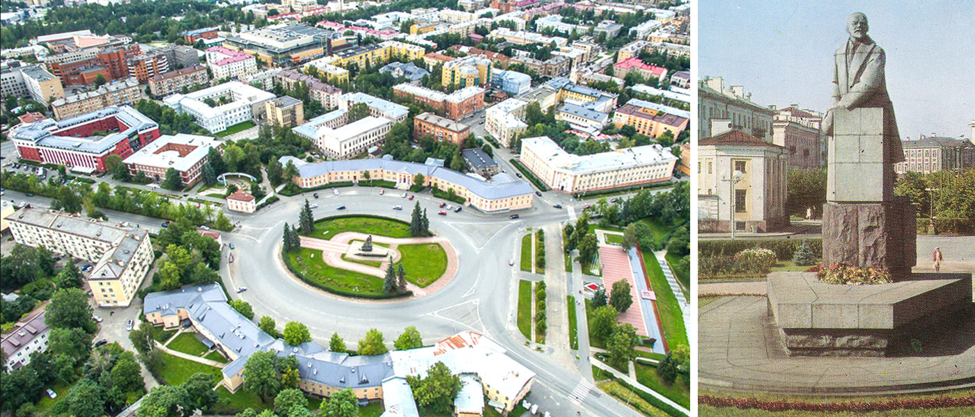

Slide 24
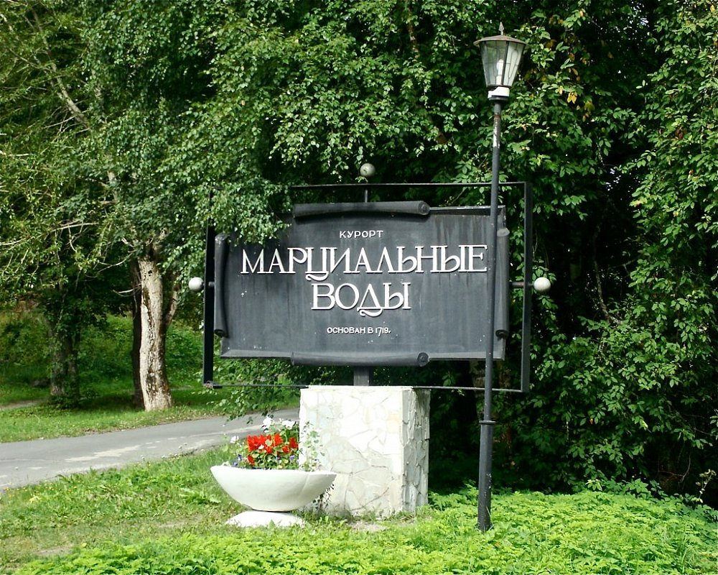
Марциальные воды
«Марциальные воды» – курорт, открытый Петром I, на котором по сей день проводится лечение болезней крови, пищеварительной, сердечно-сосудистой, костной и мышечной систем на базе подземных источников и целебных грязей, а удивительная северная природа помогает оздоровить еще и дух.

Slide 25
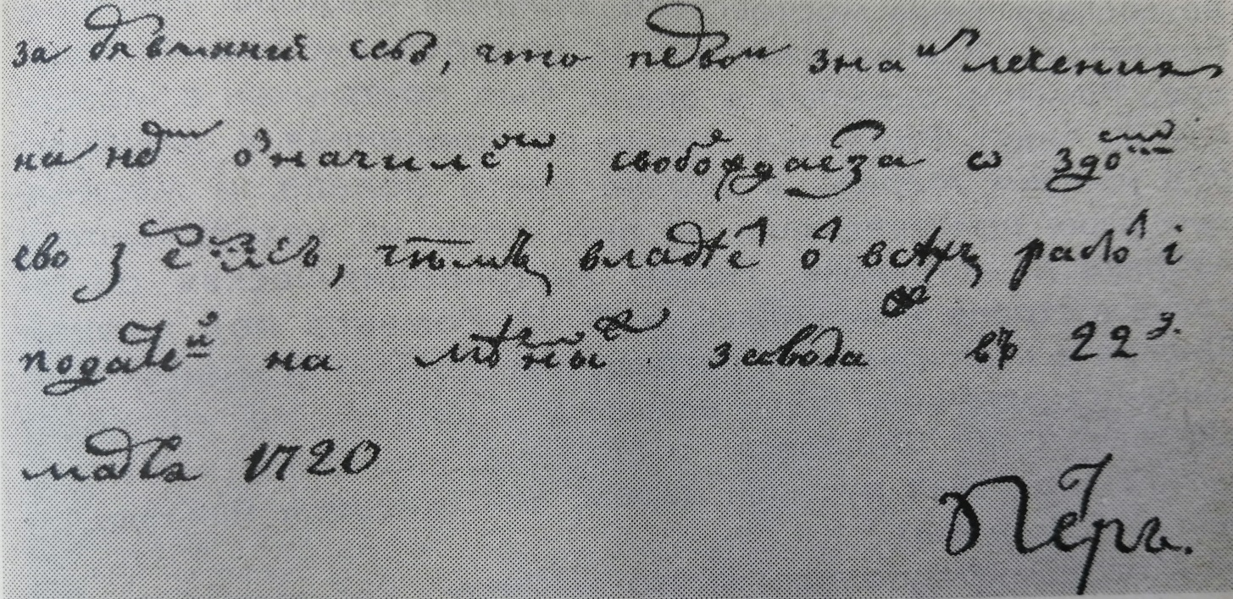
Источник богатых железом вод впервые обнаружил Иван Рябоев, направленный на рудники Рав-болото. Дело происходило зимой, и молотового работника привлек незамерзший источник, бивший из земли. Рябоев страдал сердечной болезнью, но после 3-х дней потребления воды из этого источника он заметил улучшение, о чем и сообщил управляющему Олонецким заводом. Впоследствии Рябоев был вознагражден тремя рублями и освобождением от всех податей, а управляющий Олонецким горным заводом, который первым и сообщил об открытии целебных вод, получил портрет царя с алмазами

Slide 26
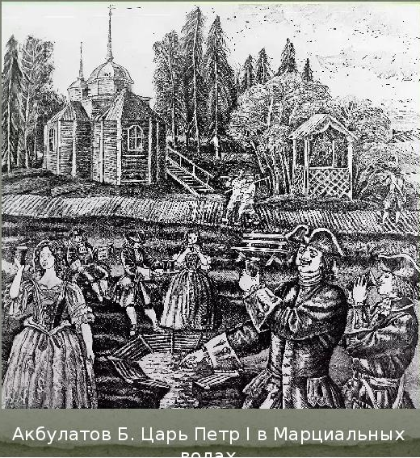
Важно отметить, что во времена правления Петра I добыче лечебных вод уделялось большое внимание. Сам Петр регулярно отправлялся на известные французские курорты и активно способствовал формированию таких курортов в России. Над открытыми водами в 1717 году вел исследования Лаврентий Блюментрост. Он отметил высокое содержание железа, которое составляет 17-95 мг/л, при минимальной норме 10 мг/л. Именно за счет высокого содержания железа воды и были названы Марциальными, в честь бога железа Марса.

Slide 27
Специально к приезду Петра вблизи источника был возведен деревянный дворец. Его архитектура была продумана так, чтобы набирать воду можно было, не выходя из дворца. Для чего на ключом возвели шатер, который соединили с дворцом при помощи галереи. Император прибыл на курорт 20 марта 1719 года, после чего издал специальный указ, подтверждающий все исследования о целебных свойствах найденных вод и списке болезней, от которых с их помощью можно излечиться. Именно этот день – 20 марта 1719 года принято считать днем рождения курорта «Марциальные воды». В дальнейшем Петр I посещал курорт 4 раза, и в общем период его лечения составил около 90 дней. Со смертью Петра I развитие курорта приостановилось, интерес возобновился вновь с приходом советской власти.

Slide 28
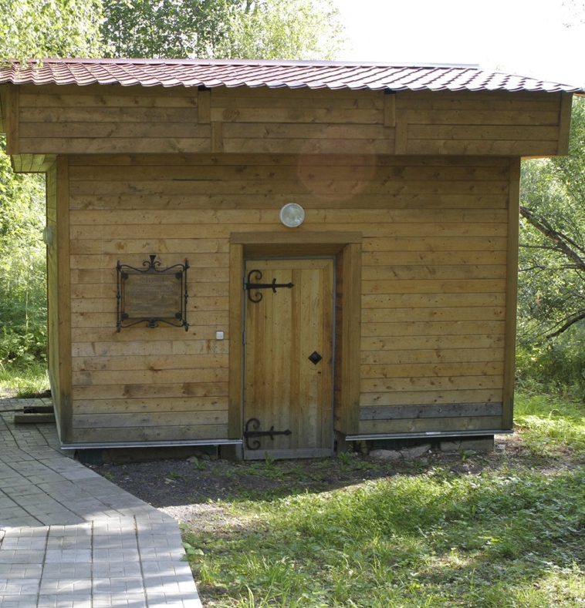
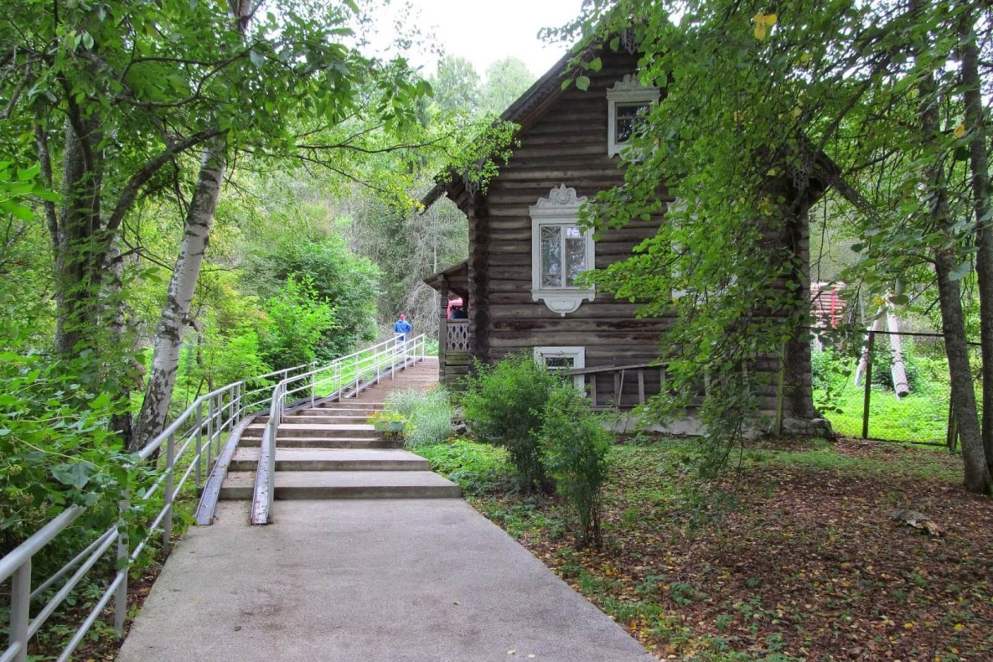
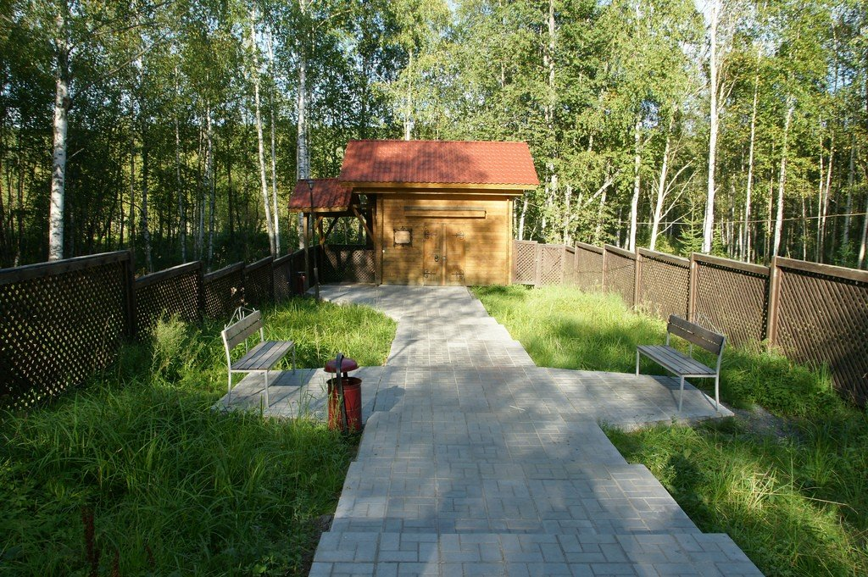
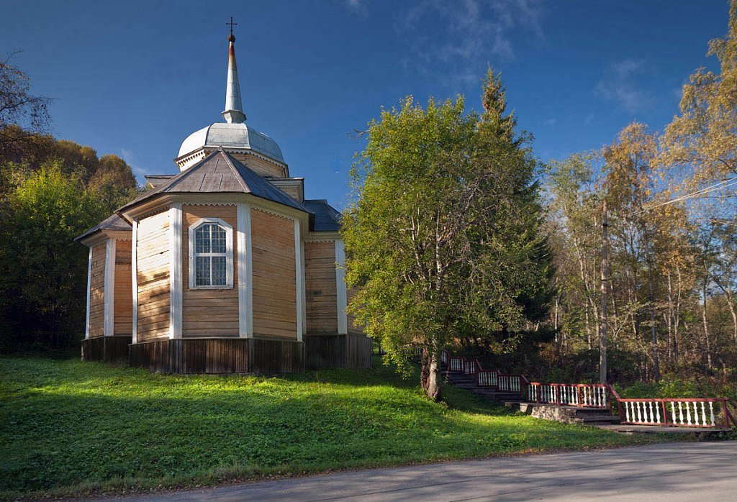

Slide 29
В памяти народной
Петр Первый был первым русским царем. Посетившим Карелию. По душе пришлась ему эта богата лесами и озерами земля.
Добрая память о царе-труженике сохранилась на Русском Севере. Людей поражало трудолюбие Петра Великого, постоянно занимавшегося физической работой.
По заслугам. Справедливо и строго оценил народ деятельность царя-преобразователя в своем фольклоре. Все отметил: и его трудолюбие, и простоту, и настойчивость, и энергию его кипучую.
Конечно, тексты преданий, легенд и песен. Записанные в Карелии учеными еще в прошлом веке, вовсе не обязательно должны точно следовать конкретным историческим событиям. Созданные талантом простого народа, они явили собой плод коллективного творчества и отражают главное - отношение простых людей к происходящим событиям.

Slide 30
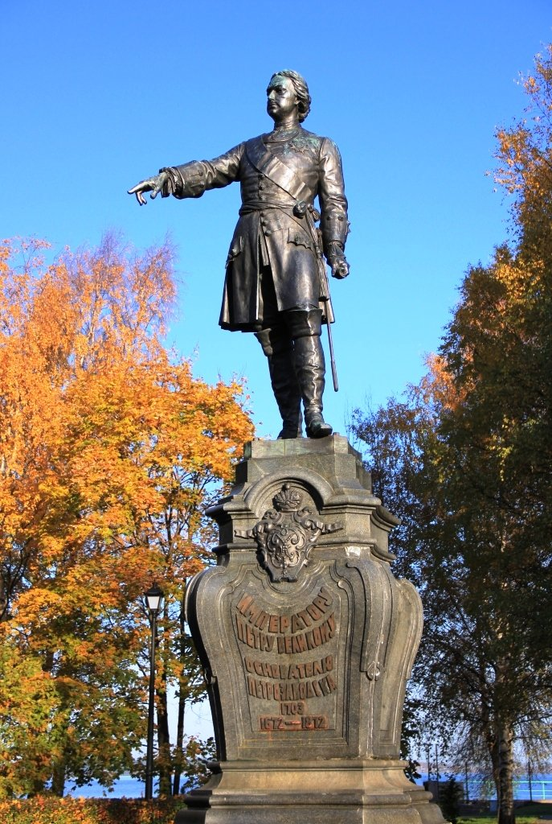
Пётр Первый — это подарок исторической судьбы для Карелии. Появление здесь царя взорвало наш край (в самом лучшем смысле), север был в эпицентре его реформ, его преобразований, его войн. Здесь — точнее, и здесь — решалась судьба России.
В память об этом человеке 30 мая 1872 года в честь 200-летия со дня рождения Петра I был заложен памятник, а открыт 29 июня 1873 года в честь 100-летия со дня открытия Александровского завода.

Slide 31

Беспятых Ю. Н. Карелия при Петре I / Ю. Н. Беспятых, Г. М. Коваленко. - Петрозаводск : Карелия, 1988. - 143 с. - ISBN 5-7545-0081-5.
В книге авторы рассказывают об одном из самых динамич­ных и насыщенных периодов в истории России и Карелии, ко­гда наш край был тесным образом связан с событиями Северной войны и преобразованиями Петра I.

Slide 32

Мулло И. М. Петровская слобода / И. М. Мулло. - Петрозаводск : Карелия, 1981. - 78 с.
Историко-краеведческий очерк знакомит с историей возникновения и развития Петровской слободы, послужившей основанием городу Петрозаводску - столице Карельской АССР.

Slide 33

Филимончик С. Н. История Петрозаводска / С. Н. Филимончик, М. Л. Гольденберг. - Петрозаводск : Карелия, 2003. - 279 с. - ISBN 5-7545-0830-1.
Данная книга является первым учебным пособием, посвященным истории г. Петрозаводска. Пособие охватывает трехсотлетний - во всем его многообразии - путь, который прошел город: как зародился, как рос, как постепенно превратился в один из экономически развитых и культурных центров северо-запада России.

Slide 34

Капуста Л. И. Марциальные воды : страницы истории первого русского курорта / Л. И. Капуста. - Санкт-Петербург : Дмитрий Буланин, 2006. - 97 с. - (Серия "Города Петра Великого"). - ISBN 5-86007-511-1.
История Карелии тесно связана с преобразованиями Петра Великого. В последние пять
лет своей жизни Петр I посетил этот край четыре раза. В ходе судьбоносной Северной
войны именно здесь он основал первый российский курорт Марциальные Воды, отмечающий 300-летний юбилей. Автору книги – историку Людмиле Капуста удалось обобщить и проследить историю курорта Марциальные Воды в течение трех веков.

Slide 35

Кротов П. А. Осударева дорога 1702 года: пролог основания Санкт-Петербурга / П. А. Кротов. - Санкт-Петербург : Историческая иллюстрация, 2011. - 311 с. - (Библиотека Фонда памяти светлейшего князя А. Д. Меншикова). - ISBN 978-5-89566-098-0.
Редкое событие спустя три столетия продолжает жить в рассказах местного населения, порождает острые споры историков и волнует общественность. Такова эпопея Осударевой (или Царской) дороги 1702 г. Тем не менее до сего дня об Осударевой дороге не было опубликовано ни одной научной монографии.

Slide 36

Криничная Н. А. Медный вершник : сказы о Петре Первом / Н. Криничная, В. Пулькин. - Петрозаводск : Карелия, 1988. - 158 с. - ISBN 5-7545-0034-3.
В основу книги положены рассказы наших дедов и прадедов. Это их живые голоса воплотились в предания - устные повествования о местных исторических событиях. Быль в них причудливо переплетается с художественным вымыслом. Передаваясь из поколения в поколение, разрозненные предания сливаются в единое эпическое повествование о героической истории нашего края.

Slide 37
Спасибо за внимание!

